Slide 1
Storage Buckets (파일 내려받고 다시 올리기)
Download storage file
And
upload storage file

Slide 2
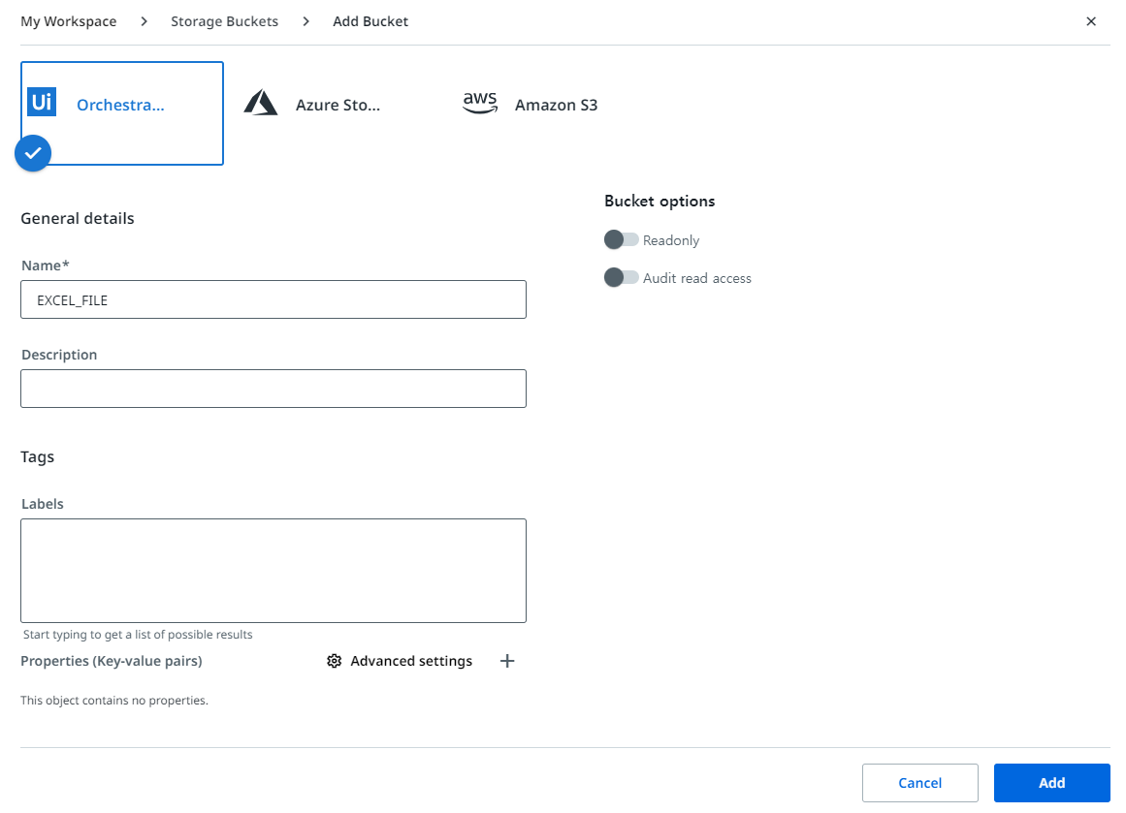
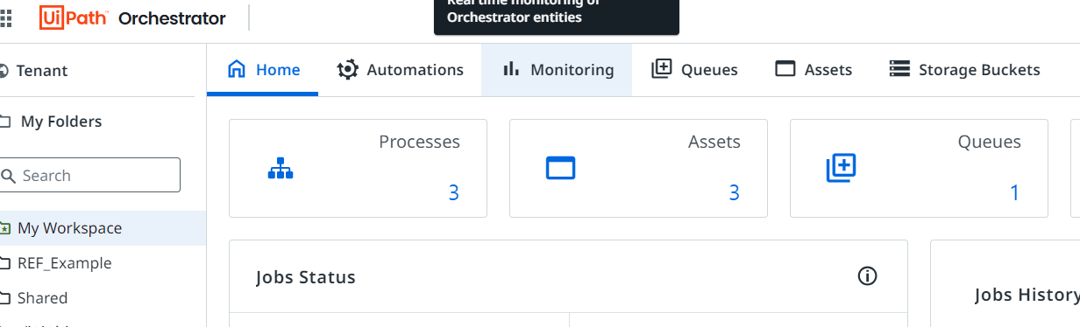

Download storage file (Orchestrator)
1. Storage Buckets 클릭
2. Add Storage Bucket 클릭
3. Name에 ‘EXCEL_FILE’ 입력한다.
1
3
2

Slide 3
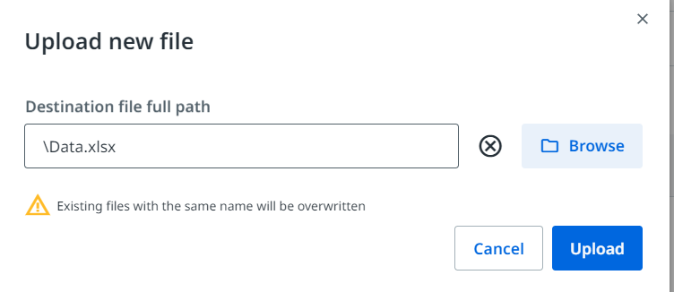

Download storage file (Orchestrator)
1. EXCEL_FILE 클릭
2. Upload new file 클릭
1
2

Slide 4
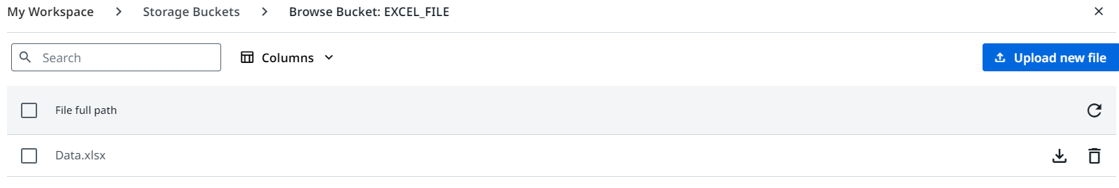
Download storage file (Orchestrator)
1. EXCEL_FILE에 Data.xlsx업로드 완료
1

Slide 5
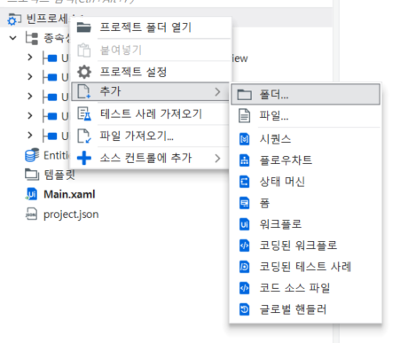
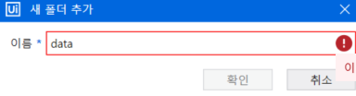
Download storage file (Uipath Studio)
1. 새 프로세스를 작성한다.
2. 프로젝트에 ‘data’폴더를 만든다.
1
1
2

Slide 6
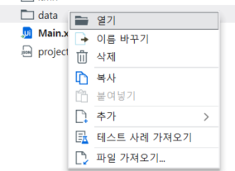
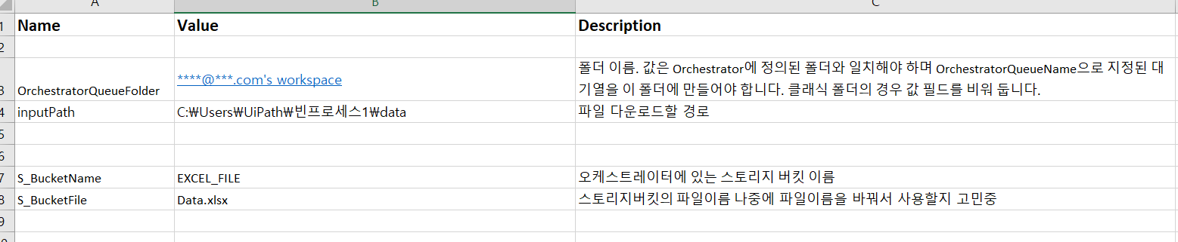
Download storage file (Uipath Studio, Folder)
1. 2. 폴더를 열어서 Config.xlsx 파일을 붙여넣고 작성한다.
1
2

Slide 7
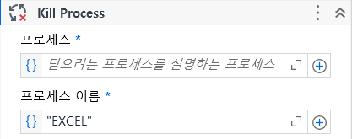

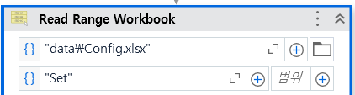


Download storage file (Uipath Studio)
1. 시퀀스에 kill process 엑티비티를 작성한다.
2. Config 엑셀 파일을 Read Range Workbook엑티비티
변수참고
1
2

Slide 8
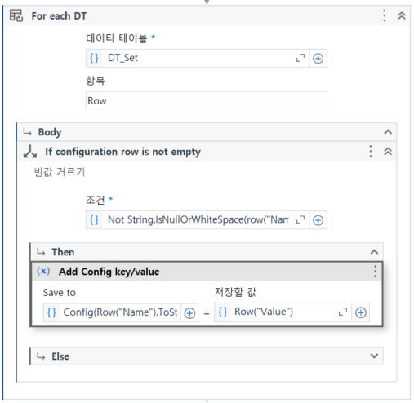
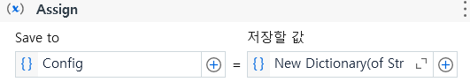

Download storage file (Uipath Studio)
1. Assign 엑티비티로 Config를 초기화한다.
2. For Each Row in Data Table엑티비티를 작성한다.
2
1
3
3. 안에 If 문을 작성한다.(빈값제외)
조건에 만족하면 Config에 할당한다.
3

Slide 9
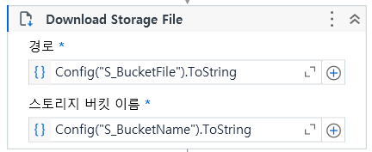


Download storage file (Uipath Studio)
1. Download Storage File엑티비티를 작성한다.
1
1

Slide 10
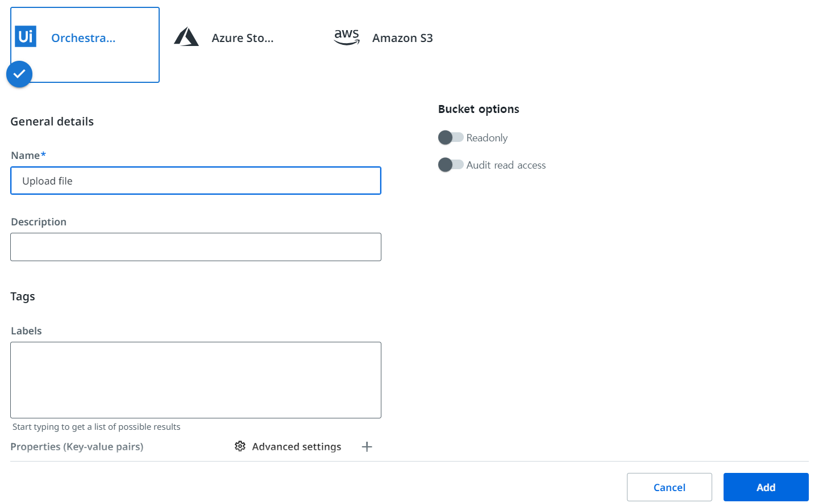
Upload storage file (Orchestrator)
1. Storage Buckets 클릭
2. Add Storage Bucket 클릭
3. Name에 ‘Upload file’ 입력한다.
1
3
2

Slide 11
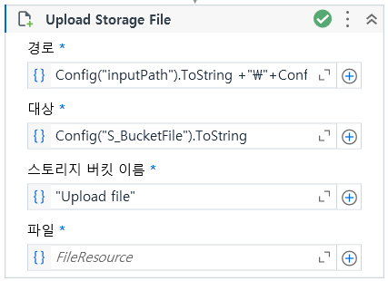
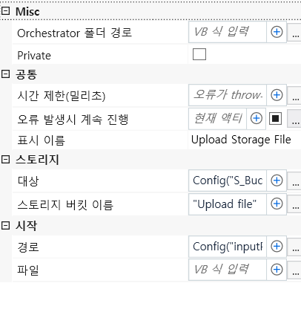
Download storage file (Uipath Studio)
1. Upload Storage File을 작성한다.
1

Slide 12
Storage Buckets 끝

